Slide 1

Malware Protection melalui DNS Nawala
On Cybersecurity Trends and Projection 2015
By: Irwin Day – irwin@nawala.id -PT Nawala Indonesia

Slide 2
Malware adalah ancaman keamanan
Dimanfaatkan untuk melakukan email spam, mencuri akun, mengambil informasi sensitif/penting, melakukan ddos, mengambil alih kendali komputer/botnet.
25% dari komputer di dunia terinfeksi oleh malware (Panda Security Report. 2013)
Protocol yang digunakan adalah HTTP dan DNS.

Slide 3
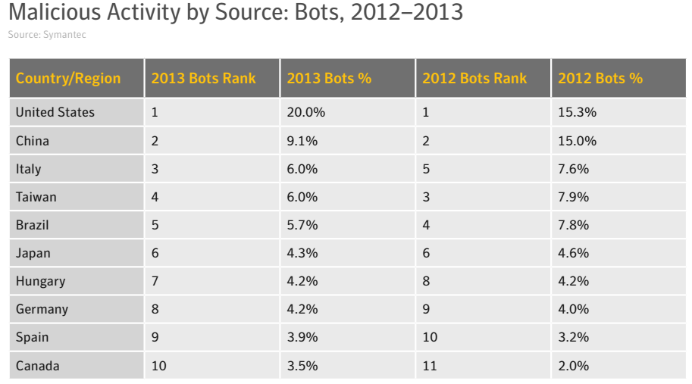
Malware Activity

Slide 4
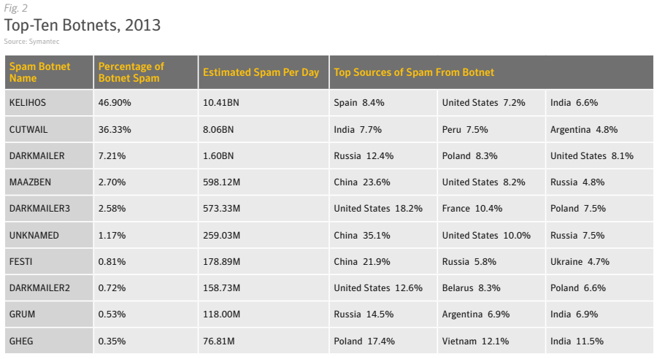
Top Ten BotNets 2013

Slide 5
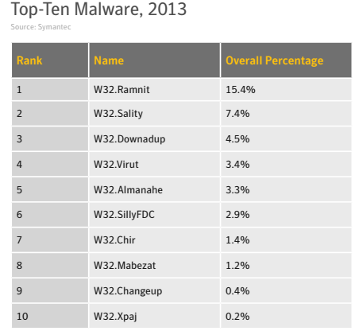
Top Ten Malware 2013

Slide 6
Seberapa Serius serangan Malware?

Slide 7
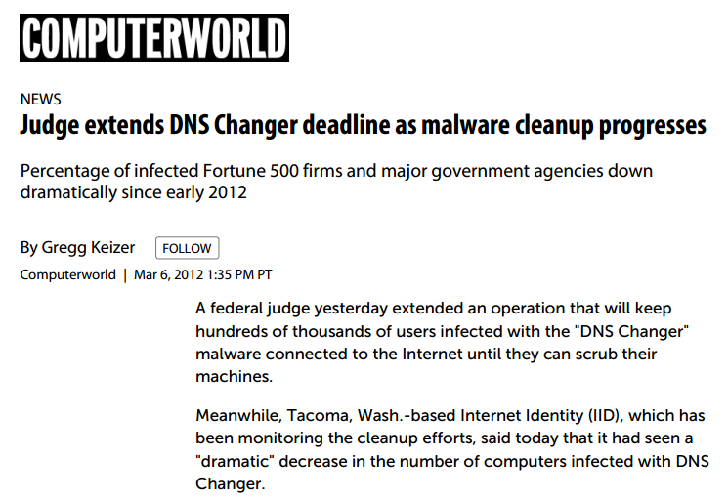

Slide 8
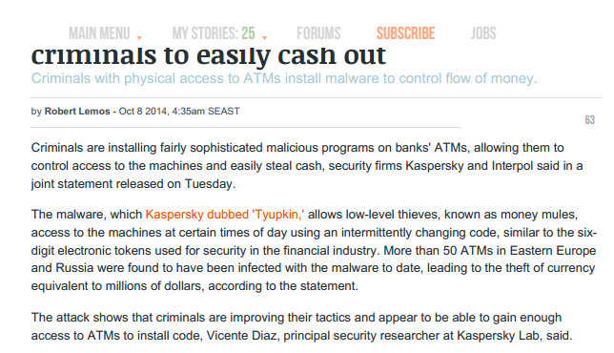

Slide 9
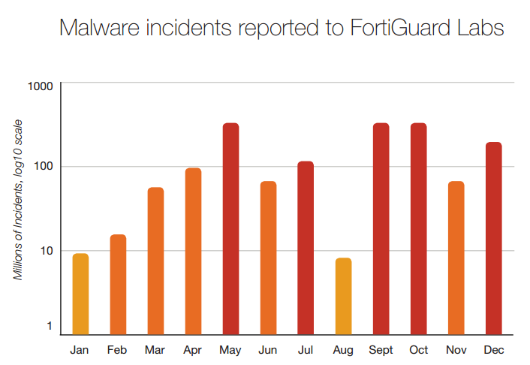

Slide 10
Menggunakan DNS nawala untuk menurunkan serangan malware

Slide 11
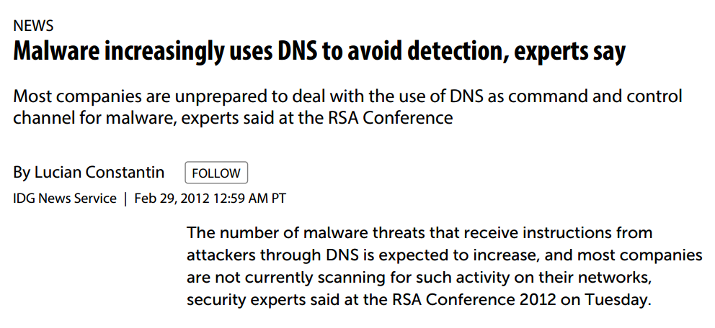

Slide 12
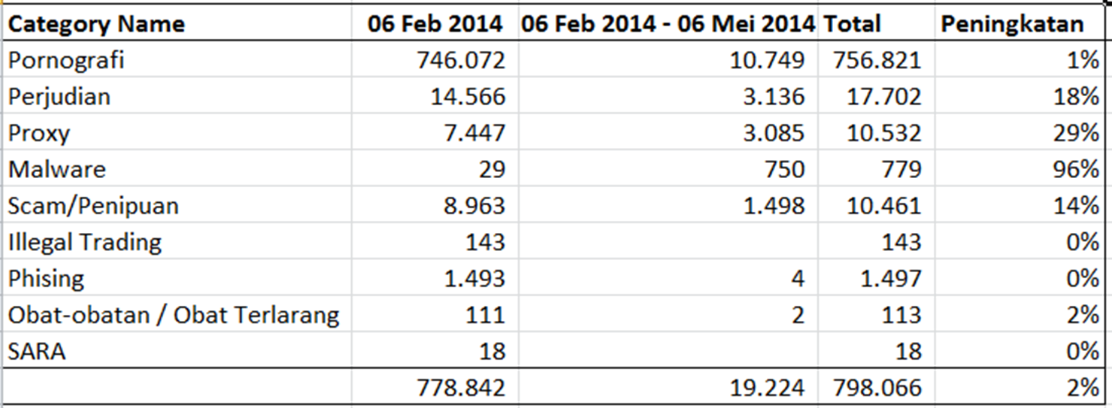
Statistik Nawala
Jumlah domain terkait malware per
27 Oktober 2014: 3.369

Slide 13
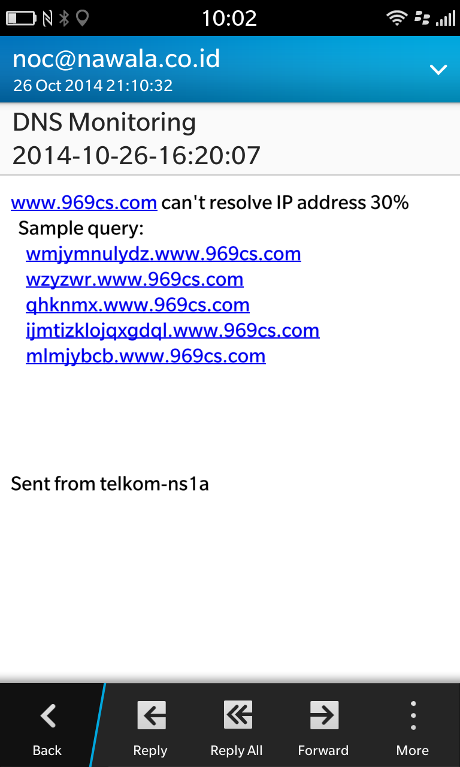
Bagaimana DNS Nawala mendeteksi malware?
Memonitor lonjakan query pada domain yang tidak ter-resolved.

Slide 14
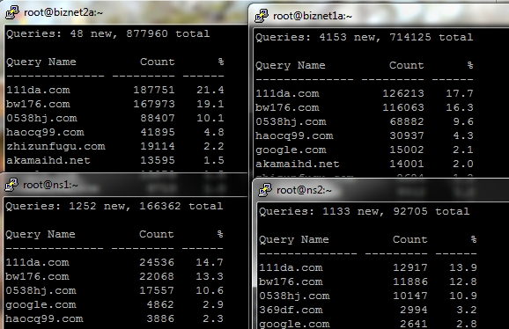
Bagaimana DNS Nawala mendeteksi malware?
Anomaly pada ranking domain

Slide 15
Statistik Umum DNS Nawala
# User : +- 8 juta
# Database per Okt. 2014: +- 800.000
# Query per day: 1,2 Milliar
# succesfull Filtering per Month: 19,8 Juta

Slide 16
Feature DNS Nawala
Filtered DNS
DNS Security Extention (DNSSEC)
Encrypted Communication antara Client dan Server via SSL Port (Local DNS Proxy) – client download via : http:www.nawala.id/downloads

Slide 17
Bagaimana Menghindari Malware
Malware pada masuk ke komputer melalui instalasi perangkat lunak atau melalui web site yang telah terinfeksi malware.
Hanya mengunduh perangkat lunak dari sumber resmi.
Lengkapi komputer anda dengan perangkat firewall dan antimalware

Slide 18
Terima Kasih
Irwin Day
irwin@nawala.id
PT. Nawala Indonesia

